Slide 1


React.js
Дмитрий Вайнер
Тлг: vki_front
https://github.com/dmitryweiner/html-chat

Slide 2

React
Библиотека для разработки пользовательских интерфейсов (фреймворк?)
Скорость
Простота (?)
Масштабируемость
Первое использование 2011г.
Расшарили в 2013г.
Автор Джордан Валке

Slide 3
Особенности
Умный рендеринг (только то, что изменилось)
Свойства вниз, события наверх
JSX (HTML шаблон)
Живой пример
<div id="myReactApp"></div> <script type="text/babel"> function Greeter(props) { return <h1>{props.greeting}</h1> } var App = <Greeter greeting="Hello World!" />; ReactDOM.render(App, document.getElementById('myReactApp')); </script>

Slide 4
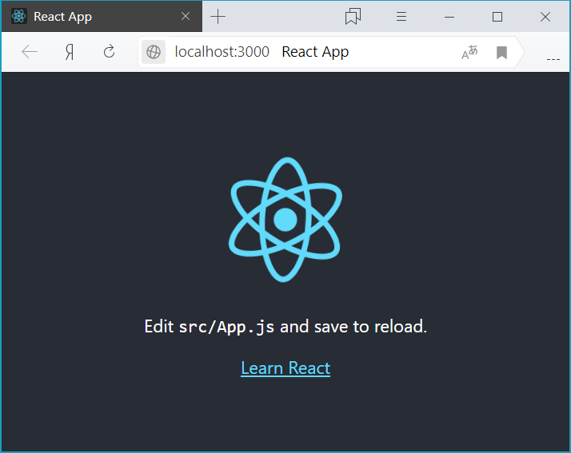
Установка
npx react-create-app react-training
cd react-training
npm run start

Slide 5
Использование React без NPM
Можно использовать React.js без npm и сборки проекта
https://medium.com/@chrislewisdev/react-without-npm-babel-or-webpack-1e9a6049714
Достаточно подключить эти библиотеки
<script crossorigin src="https://unpkg.com/react@16/umd/react.development.js"></script>
<script crossorigin src="https://unpkg.com/react-dom@16/umd/react-dom.development.js"></script>
<script crossorigin src="https://cdnjs.cloudflare.com/ajax/libs/prop-types/15.7.2/prop-types.js"></script>
<script src="https://unpkg.com/@babel/standalone/babel.min.js"></script>

Slide 6
Компоненты
В виде чистых функций (без состояния)
function Welcome(props) { return <h1>Hello, {props.name}</h1>; }
В виде классов
class Welcome extends React.Component { render() { return <h1>Hello, {this.props.name}</h1>; } }

Slide 7
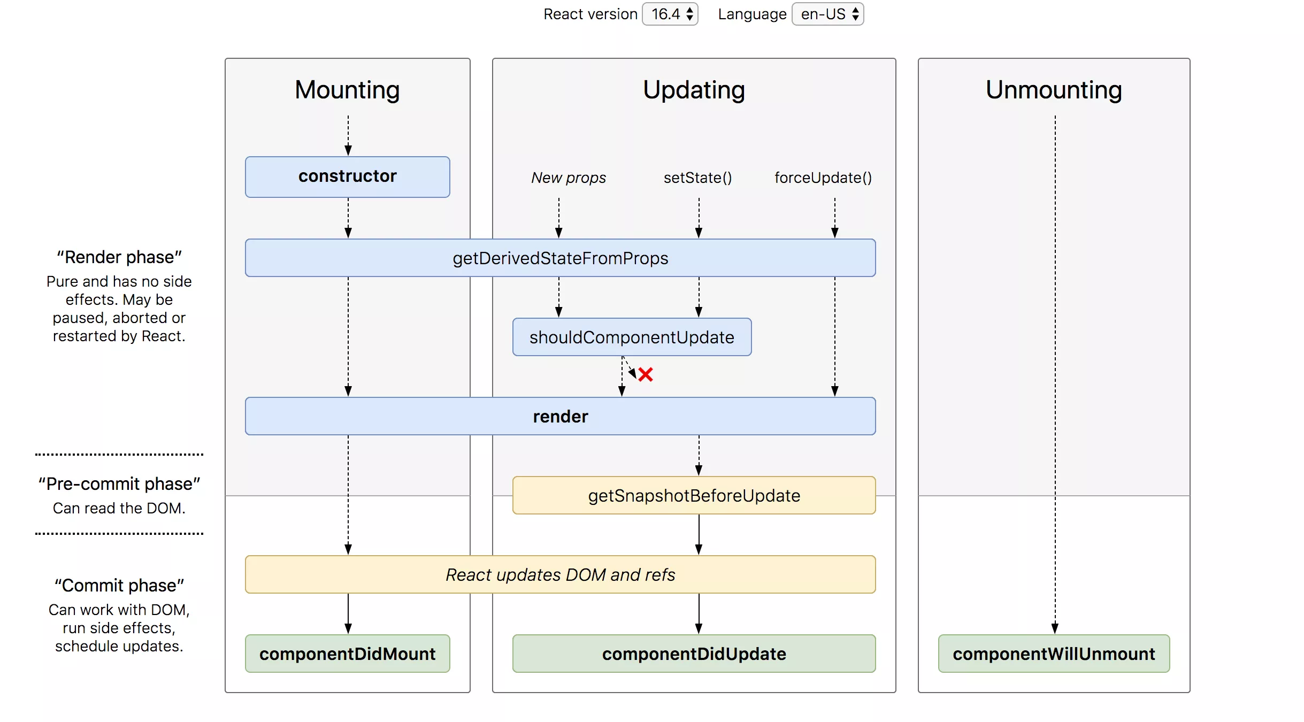
Жизненный цикл компонента

Slide 8
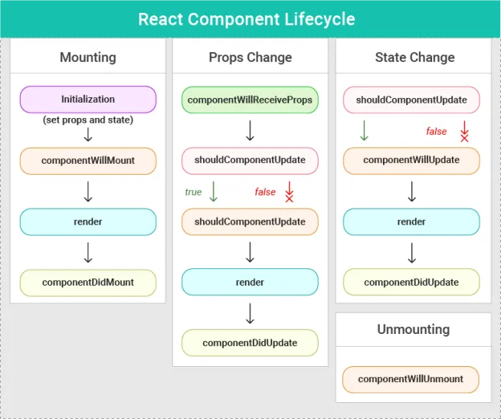
Жизненный цикл компонента

Slide 9
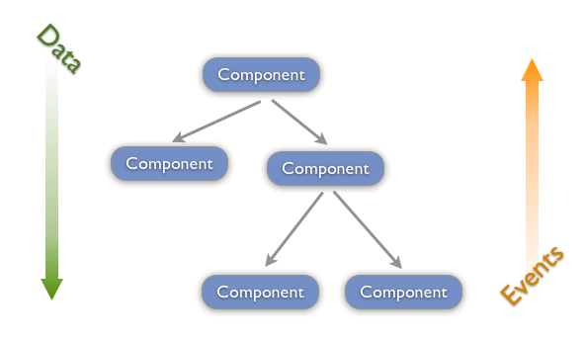
Потоки данных

Slide 10
Props, state
Props – то, что приходит от родителя, readonly. Могут быть данные, могут быть методы. Изменение props вызывает повторную отрисовку.
State – внутреннее состояние компонента, меняется внутри него самого. Вызывает повторную отрисовку.

Slide 11
Props: пример
function Welcome(props) { return <h1>Hello, {props.name}</h1>; } <Welcome name="John" /> <h1>Hello, John</h1>

Slide 12
Типизация пропсов
Тип пропсов должен быть задан (правила хорошего тона)
https://reactjs.org/docs/typechecking-with-proptypes.html
Подключается npm i prop-types
import PropTypes from ‘prop-types’;
Или <script crossorigin src="https://cdnjs.cloudflare.com/ajax/libs/prop-types/15.7.2/prop-types.js"></script>

Slide 13
Типизация пропсов
Пропсы бывают обязательные (.isRequired) и не обязательные (по умолчанию)
Можно требовать, чтобы передавали значение, принадлежащее конкретному классу (PropTypes.instanceOf(Class))
Они могут быть составного типа
optionalObjectWithShape: PropTypes.shape({
color: PropTypes.string,
fontSize: PropTypes.number
}),
Использование
Message.propTypes = { nick: PropTypes.string.isRequired, message: PropTypes.string.isRequired };

Slide 14
Дефолтные значения пропсов
Если есть необязательные пропсы, можно задать им дефолтные значения
Greeting.defaultProps = { name: 'Stranger' };

Slide 15
State
Чтобы изменить state, надо вызвать setState({что-то: значение})
Это асинхронная функция, стейт не меняется моментально!
Можно менять выборочные поля стейта

Slide 16
State: пример
class Clock extends React.Component {
constructor(props) { super(props); this.state = {date: new Date()}; } componentDidMount() { setInterval( () => this.setState({date: new Date()}), 1000 ); } render() { return <h1> Current time: {this.state.date.toLocaleString()} </h1>; } }

Slide 17
JSX – язык шаблонов
Можно использовать переменные
const name = 'Josh Perez'; const element = <h1>Hello, {name}</h1>;
Функции
function formatName(user) { return user.firstName + ' ' + user.lastName; } const user = { firstName: 'Harper', lastName: 'Perez' }; const element = <h1>Hello, {formatName(user)}!</h1>;

Slide 18
JSX: условные конструкции
Подробнее https://reactjs.org/docs/conditional-rendering.html
Можно так
<div> <h1>Hello!</h1> {unreadMessages.length > 0 && <h2> You have {unreadMessages.length} unread messages. </h2> } </div>
Но лучше завернуть это в функцию

Slide 19
JSX: обход циклов
Можно обходить итерируемые сущности прямо в шаблоне (не забыть про key!)
Ключ нужен реакту для обновления виртуального DOM (подробнее)
<ul> {props.messages.map((item, index) => <li key={index}> <strong>{item.nick}:</strong> {item.message} </li> )} </ul>

Slide 20
События DOM
Имя события пишется немного иначе, чем в HTML: onClick
function ActionLink() { function handleClick(e) { e.preventDefault(); console.log('The link was clicked.'); } return ( <a href="#" onClick={handleClick}> Click me </a> ); }

Slide 21
Формы (controlled component)
State – последняя инстанция, хранящая актуальное значение
Живой пример
class NameForm extends React.Component { constructor(props) { super(props); this.state = {value: ''}; } render() { return <input type="text" value={this.state.value} onChange={(event) => this.setState({value: event.target.value})} />; } }

Slide 22
Передача событий родителю (пример)
function Form(props) { return <input type="text" value={props.value} onChange={props.onChange} />; } class Parent extends React.Component { constructor(props) { super(props); this.state = {value: ""}; } render() { return <Form value={this.state.value} onChange={(event) => this.setState({value: event.target.value})} /> } }

Slide 23
Родители и дети
Можно обернуть компонент в другой компонент, будто это обычные теги
У родителя этот компонент будет в props.children
class Grid extends React.Component { render() { return <div>{this.props.children}</div> } } <Grid> <Row/> <Row/> <Row/> </Grid>

Slide 24
Родители и дети
Хорошая статья
В children может быть что угодно сколько угодно, что не очень удобно
Полезные методы для работы с children
React.Children.map(children, (child, i) => {})
React.Children.count
React.Children.toArray
React.Children.only – если нужен один потомок
React.cloneElement – иммутабельная копия (можно добавлять свойства)

Slide 25
Что можно почитать:
Тот самый доклад https://www.youtube.com/watch?v=GW0rj4sNH2w
Официальная документация по React: https://reactjs.org/tutorial/tutorial.html
Пример приложения шаг за шагом: https://github.com/dmitryweiner/react-training

